Slide 1
SUSTENTACIÓN #2
Luisa Fernanda hernandez serrato
Laura Daniela hurtado davila
Natalia Pedraza bastidas

Slide 2
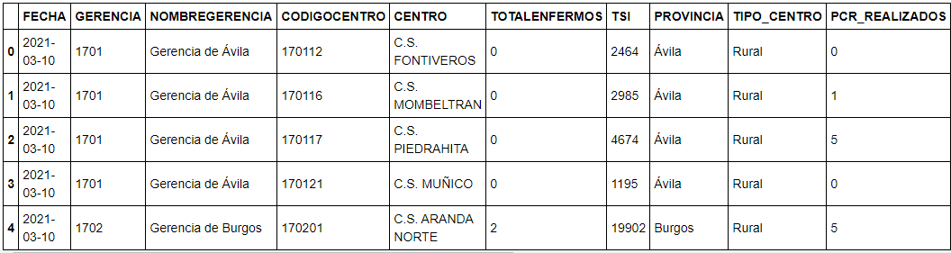
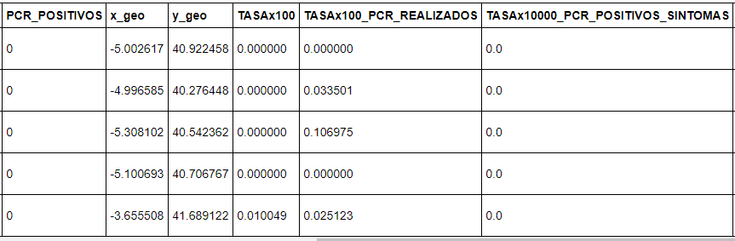

Slide 3
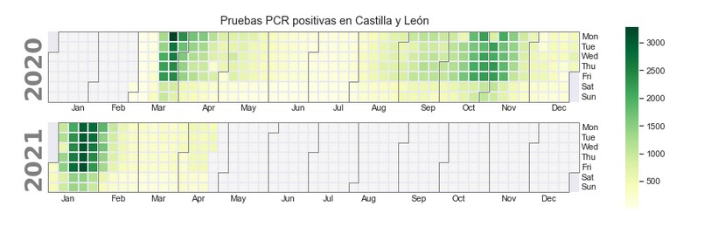
Primera visualización

Slide 4
¿Por qué?
¿Qué?
¿Cómo?
Acciones: presentar y comparar las tendencias.
Objetivos: Identificar valores atípicos y ver la similitud de los atributos diariamente
Atributo temporal de fecha
Atributo cuantitativo de PCR realizados.
Data set estático
Modismo de una visualización es una vista de calendario

Slide 5
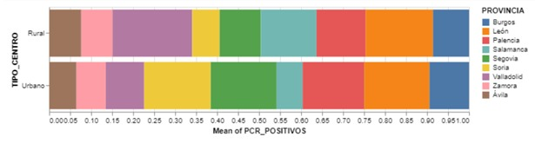
Segunda visualización

Slide 6
¿Qué?
¿Por qué?
¿Cómo?
Atributo categórico de tipo de centro.
Atributo categórico de provincial.
Atributo cuantitativo de promedio de PCR realizados.
Acciones: presentar y comparar la variable cuantitativa.
Objetivos: Identificar tendencias entre la variable tipo centro.
Modismo de barras apiladas.

Slide 7
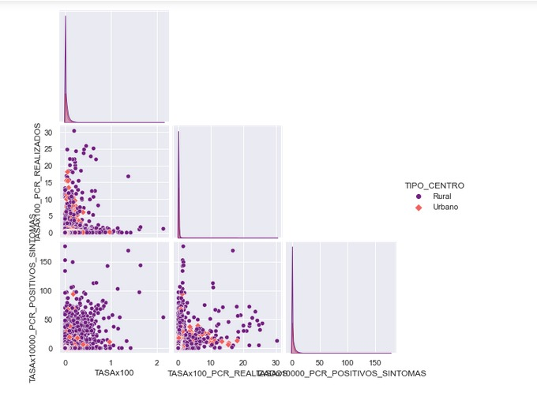
Tercera visualización

Slide 8
¿Qué?
¿Por qué?
¿Cómo?
-Tres variables cuantitativas
-Una variable cualitativa
Acciones: Encontrar distribuciones.
Objetivos: Compara, identificar datos atípicos y correlación.
Modismo : Matriz de dispersión.

